Slide 1
Objetivo
Apresentar o diagrama de Arquitetura do projeto.
Modos estrutura da programação.

Slide 2
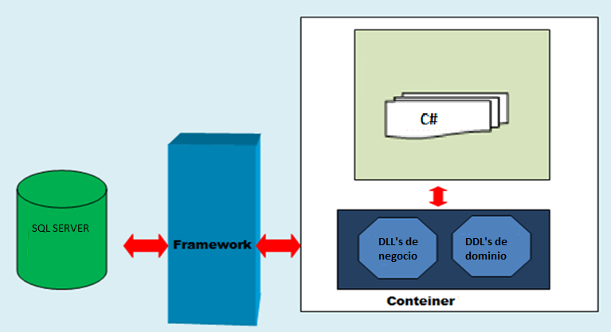
Representação Arquitetural

Slide 3
Referência
http://www.funpar.ufpr.br:8080/rup/process/workflow/ana_desi/co_swarch.htm

